Slide 1
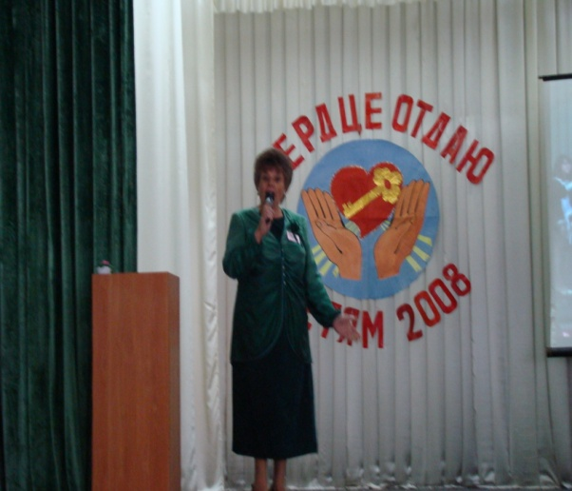
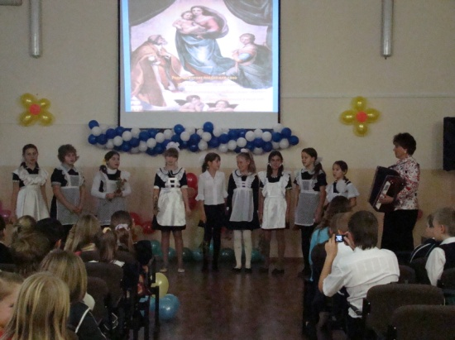
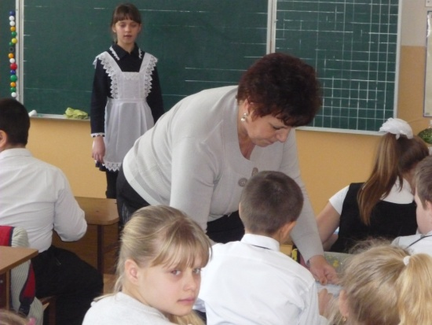
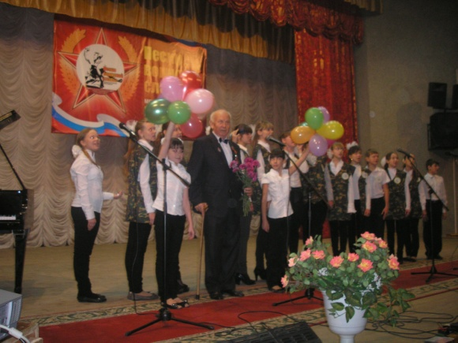
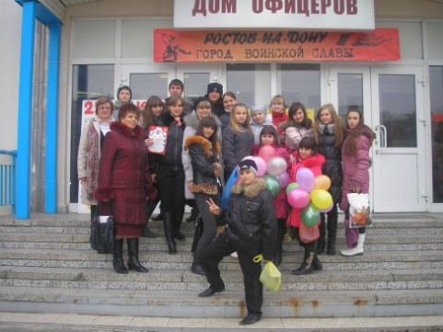
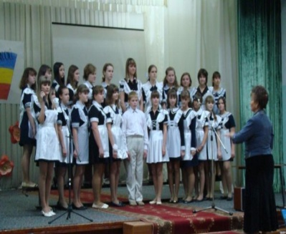
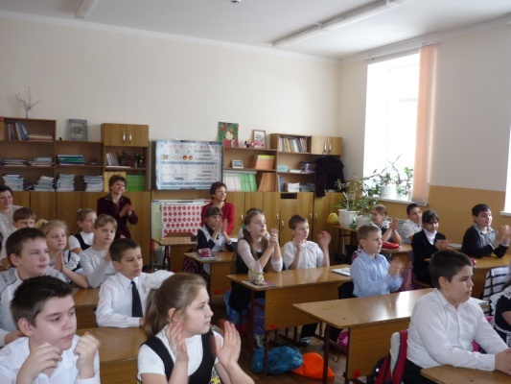
«Использование информационно-коммуникативных технологий на уроках музыки– один из способов развития творческих способностей у учащихся».
Средства:
Технологии:
Формы:
мультимедиа
Муз. терапия
уроки
Смирнова
Татьяна Николаевна
(уч. музыки)
Интеракт. доска
игровые
внеклассные мероприятия
аудиодиски
здоровьесберегающие
Кружковая деятельность
видео
Образовательная среда (коллектив).

